Slide 1

Nhiệt liệt chào mừng quý thầy cô giáo về dự giờ thăm lớp
LỊCH SỬ 7
Năm học 2016 - 2017
Trường THCS Đô Thị Việt Hưng Người thực hiện : Đỗ Thuy

Slide 2

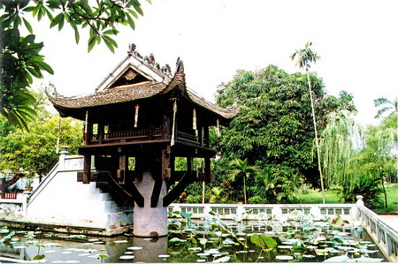
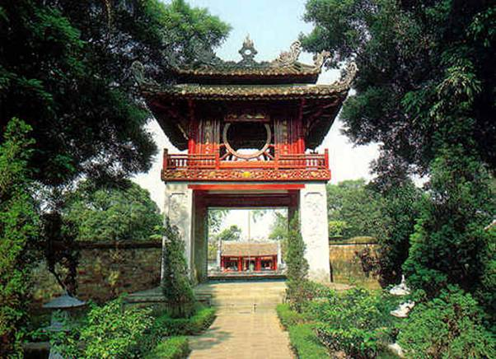
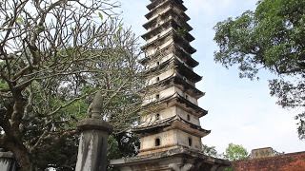

Quan sát những bức tranh sau và trả lời câu hỏi
Qua quan sát những bức tranh trên, em hãy kể tên các công trình kiến trúc và cho biết những công trình này được xây dựng vào triều đại nào?
Chùa Một Cột
Văn Miếu Quốc Tử Giám
Chùa Phật Tích
Chùa Thầy

Slide 3
Tiết 20. Bài 12
Đời sống kinh tế, văn hóa
II. Sinh hoạt xã hội và văn hóa

Slide 4
Những nội dung cơ bản
Những thay đổi về mặt xã hội
Văn hóa và giáo dục

Slide 5
1. Những thay đổi về mặt xã hội

Slide 6


Xã hội thời Lý có các giai cấp nào, đời sống của các tầng lớp cư dân trong xã hội thời Lý có đặc điểm gì?
- Thảo luận nhóm lớn
Thời gian: 3 phút
Làm vào phiếu học tập
180
160
140
120
100
80
60
40
20
0

Slide 7

Qua sơ đồ trên, em hãy so sánh sự phân biệt tầng lớp ở thời Lý với thời Đinh – Tiền Lê
- Xã hội thời Lý có sự phân biệt đẳng cấp sâu sắc hơn.
Số địa chủ nhiều hơn
Số nông dân tá điền tăng lên

Slide 8
2. Giáo dục và văn hóa

Slide 9
a. Giáo dục
Những sự kiện nào chứng tỏ sự ra đời của nền giáo dục Đại Việt? Điền tiếp thông tin vào bảng sau?
Hình thức: bài tập cá nhân
Thời gian: 1’
Năm
Sự kiện
- Xây dựng Văn Miếu để thờ Khổng Tử và là nơi dạy học cho Hoàng tộc
1070
1075
- Mở khoa thi đầu tiên tuyển chọn quan lại
- Xây Quốc Tử Giám cho con em quý tộc đến học
1076

Slide 10
So sánh giáo dục thời Lý với giáo dục thời Đinh – Tiền Lê?
20
0
180
160
140
120
100
80
60
- Thảo luận nhóm đôi
Thời gian: 3 phút
40
Nội dung so sánh
Nhà Lý
Đinh – Tiền Lê
- Các nhà sư mở trường, lớp trong chùa để dạy học
* Được quan tâm
Giáo dục
- 1070, xây Văn Miếu
- Giáo dục chưa có điều kiện phát triển
- 1075 Mở khoa thi đầu tiên
- 1076 Xây Quốc Tử Giám

Slide 11


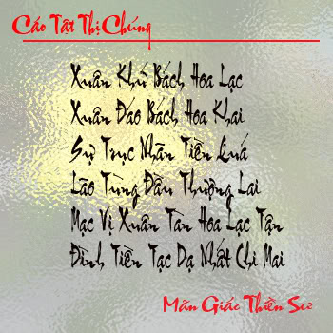
b. Văn học
Văn học thời Lý có đặc điểm gì?
Nam Quốc Sơn Hà
Tuyển tập: Thiền uyển tập anh
Bài thơ: Cáo tật thị chúng – Mãn Giác Thiền sư

Slide 12
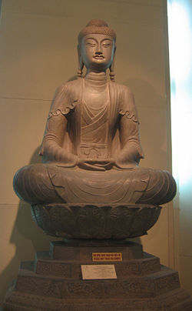
c. Văn hóa
Nêu vị trí đạo Phật dưới thời Lý?
Tư tưởng
Tượng A di đà
(chùa Phật Tích – Bắc Ninh

Slide 13

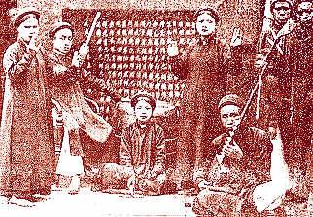
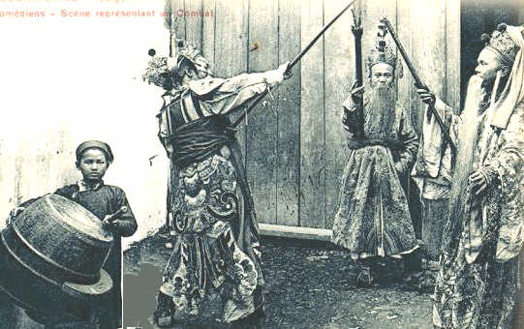
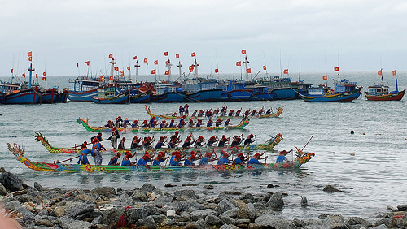
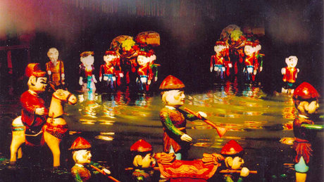
Quan sát các hình ảnh sau và nêu tên các loại hình văn hóa dân gian?
Hát chèo
Tuồng
Đua thuyền
Múa rối nước

Slide 14
Kiến trúc
Chùa Một Cột

Slide 15
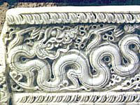
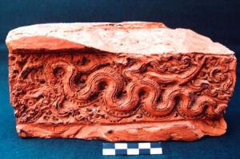
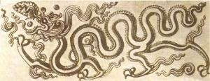
Điêu khắc
Qua các bức tranh em có nhận xét gì về nghệ thuật điêu khắc?
Hình rồng thời Lý
Rồng thời Lý có thân hình trơn uốn khúc uyển chuyển, dáng như một ngọn lửa, được sử dụng phổ biến ở các thế kỉ XI-XIII
Rồng là hình tượng nghệ thuật độc đáo biểu trưng cho quyền uy của triều đình nhà Lý

Slide 16
3. Củng cố
So sánh đời sống văn hóa, xã hội thời Lý với thời Đinh-Tiền Lê theo yêu cầu sau:
Nội dung so sánh
Đinh – Tiền Lê
Nhà Lý
Sự phân biệt giai cấp thể hiện rõ, sâu sắc
Sự phân biệt giai cấp
Chưa sâu sắc
- Được quan tâm
Giáo dục
Chưa phát triển
- Đặt nền tảng cho giáo dục nước nhà

Slide 17

Hướng dẫn về nhà:
Học bài
Làm bài tập cuối sách
Chuẩn bị bài cho tiết sau: Nước Đại Việt ở thế kỉ XIII
- Chuẩn bị tư liệu về Trần Cảnh, Trần Thủ Độ

Slide 18

Chúc các em học tập tốt

